Slide 1
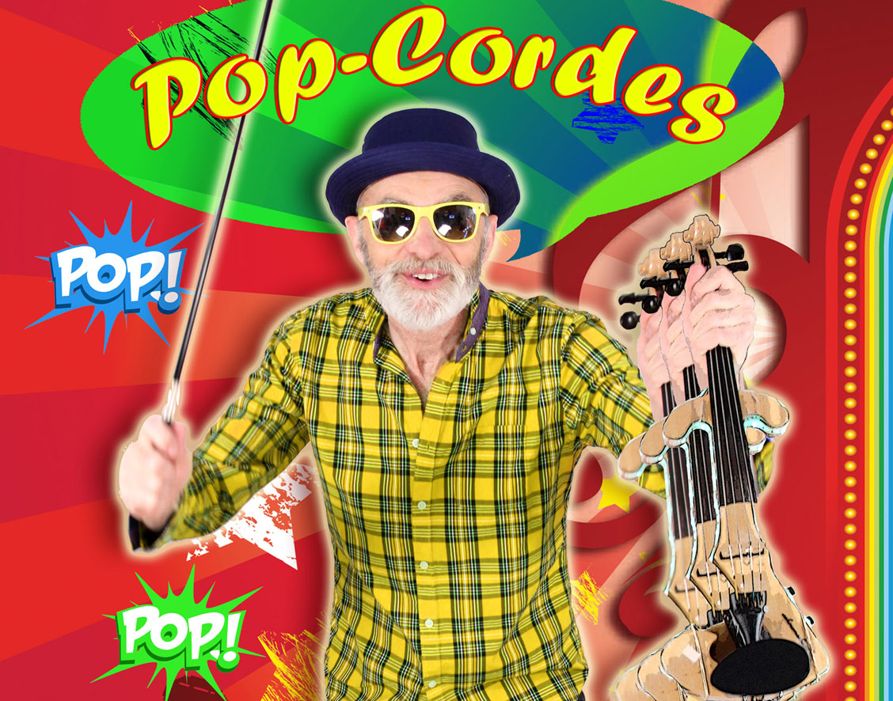

Slide 2
Guide pédagogique
Pop-Cordes
Partout dans le monde la musique pop est celle qu'on aime chanter qu'on aime fredonner, sur lesquelles on aime danser.
Venez naviguer dans ces beaux lieux communs que sont les chansons Pop.

Slide 3
Table des matières
Table des matières……………………………………………………………………...3
Chansons à apprendre................................................................................................................4
Styles musicaux dans le monde………………………………………………………...8
Jeux 1 à 4……………………………………………………………………………...14
Histoire du violon……………………………………………………………………..15
Le violon électrique…………………………………………………………………...20
Jeu coloriage……………………………………………………………………….......22
Techniques de violon………………………………………………………………….23
Jeu devinette…………………………………………………………………………..27
Nature et fonctionnement du violon…………………………………………………28
Jeux…………………………………………………………………………………....36
Bricolage………………………………………………………………………………43

Slide 4
Mama Rosin
Oh, Mama Rosin.
Oh, Mama Rosin.
Sortez danser la rhumba pour moi.
Oh, Mama Rosin.
Oh, Mama Rosin.
Sortez danser la rhumba pour moi.
Y'a rien qui me chauffe comme le Tango.
J'ai tombé en amour pour le Tango.
Y'a rien que j'aime comme le Tango.
Venez donc danser avec moi
Mama Rosin

Slide 5
Waka waka
Zammouna mouna hé hé, waka waka hé hé hé
Zammouna mouna Zam mounéwa ana wa ha ha

Slide 6
Les Cactus: Jacques Dutronc
Le monde entier est un cactus
Il est impossible de s'asseoiaaar
Dans la vie, Il n'y a qu'des cactus
Moi je me pique de le savoir
Aïe! Aïe! Aïe! Ouille! Aïe! Aïe! Aïe!
Pour me défendre de leur cactus
A mon tour j'ai pris des cactuuus
Dans mon lit, J'ai mis des cactus
Dans mon slip j'ai mis des cactus
Aïe! Aïe! Aïe! Ouille! Aïe! Aïe! Aïe!
Solo instrumental (imite le guitariste)
Le monde entier est un cactus
Il est impossible de s'asseoiaaar
Dans la vie, Y a des cactus
Moi je me pique de le savoir
Aïe! Aïe! Aïe! Ouille! Aïe! Aïe! Aïe!
Les Cactus

Slide 7
On est né nu : Damien Robitaille
On est né nu, et on est mort vêtu (bis)
J'me souviens d’une belle ère
J'vivais les fesses à l’air
La seule chose sur le dos
Mon beau costume en peau…
Mais un jour, j’ai grandi.
Comme Adam, j’ai compris
J’ai vu ma nudité
Donc j'me suis habillé.
On est né nu

Slide 8
Le Tango
Le tango est une danse sociale et un genre musical né à la fin du XIXe siècle en Argentine.
Il englobe trois formes musicales sur lesquelles se dansent traditionnellement les pas :
tangos,
milongas et
valses.

Slide 9
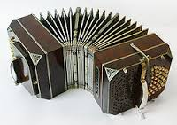
Le Tango
Le bandonéon est traditionnellement l'instrument phare intégré au sein des orchestres de tango, composés majoritairement d’instruments à cordes.
C'est aussi une danse d'improvisation à deux, au sens où les pas ne sont pas prévus à l'avance et où les deux partenaires marchent ensemble vers une direction impromptue à chaque instant.

Slide 10
La musique russe
Étant donnée la diversité des peuples composant cet immense territoire, elle regroupe bien des styles et subit bien des influences.
Dans les années 1600 le Tsar interdit l'usage de tout instrument de musique sous l'influence de l’église Orthodoxe. Dès lors, la musique vocale, notamment en forme de chœurs, devait prendre un essor considérable et est toujours pratiqué.
Extrait de danse russe

Slide 11
La musique africaine
Traditionnellement, la musique polyrythmique permet à l'individu de trouver sa place dans le groupe, tout en donnant à ce dernier, une signature unique. La musique d'Afrique est aussi liée aux conteurs traditionnels qui véhiculent la mémoire de leur peuple par des transmissions orales.
La musique africaine actuelle est très variée. On peut décrire quelques tendances dans les musiques actuelles : world music, hip-hop, jazz et reggae. Les musiques locales sont remises au goût du jour, en diverses versions jazz ou pop.

Slide 12
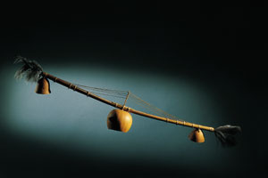
La musique africaine
Quelques genres musicaux ont connu un réel succès mondial : Afrobeat, la rumba, les Éthiopiques ou plus récemment le Coupé-décalé.
Il y a dans la musique d'Afrique noire des instruments tout à fait spécifiques, fabriqués généralement avec les matériaux locaux ; Par exemple le grand Mvett.

Slide 13
La musique indienne
Selon la mythologie indienne, la musique indienne a une origine divine : c'est par le son que le dieu Brahmâ a créé l'univers.
Certains artistes ont popularisé la musique classique indienne tel que Ravi Shankar.
Si la musique fait partie de l'éducation des membres des hautes castes, elle reste néanmoins populaire du fait de son association avec le cinéma de Bollywood, qui est parsemé de clips musicaux dansés et où les instruments occidentaux côtoient les instruments indiens au sein d'orchestres fonctionnant selon un principe classique, où chaque instrument apporte une couleur et cède sa place à un autre.

Slide 14
Voir les jeux 1 à 4 dans le guide de l’éducateur.

Slide 15
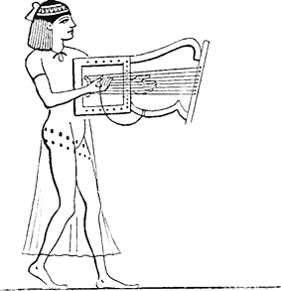
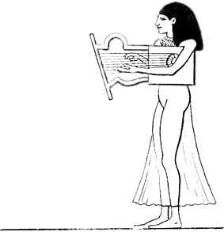
Petite histoire du violon
Sans pouvoir dire avec précision à quel moment fut inventé le violon, on peut tout de même prétendre que sa création date du XVIe siècle. On a établi différentes hypothèses sur la façon dont il aurait pris forme. L'hypothèse la plus plausible serait qu'il aurait comme "ancestre" lointain la cithare égyptienne. La cithare possédait une caisse de résonance s'apparentant à celle du violon. Elle possédait aussi deux planchettes disposées parallèlement qui constituent la table d'harmonie et le fond réunis par des éclisses. Il faut aussi souligner que les origines de la cithare prennent source chez de vieilles civilisations orientales et fut par la suite empruntée par les Égyptiens et les Grecs.

Slide 16
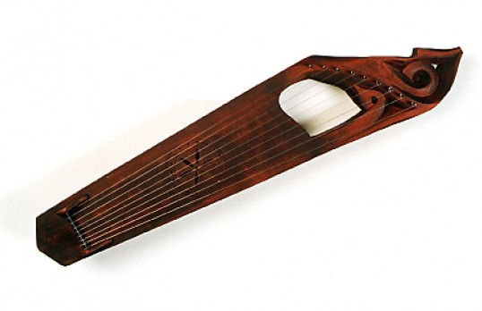
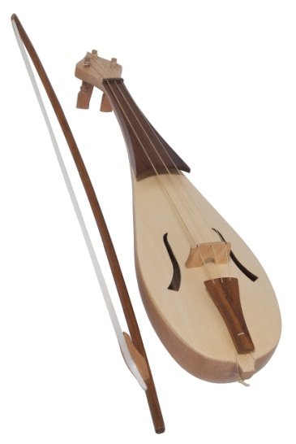
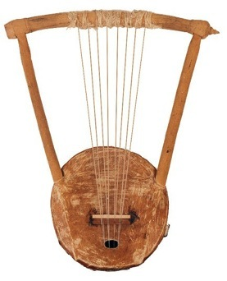
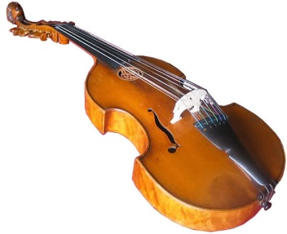
Vers le Xe siècle, on voit apparaître l'archet.
Avec l'utilisation de l'archet naîtront divers types d'instrument :
Rotta
Rebec (Rotta)
Lira
Viole

Slide 17
Ces instruments prendront tous leur essor pendant la période du MOYEN-ÂGE.
La viole (appelée aussi "vièle") sera le point tournant qui nous acheminera jusqu'au VIOLON ACTUEL. La viole est faite D'UNE CAISSE SONORE (avec une table et un fond réunis par des éclisses) d'un manche orné d'un chevillier.
D'anciens documents nous illustrent même la viole jouée à l'épaule, exactement comme le violon.

Slide 18
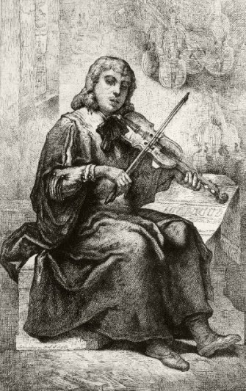
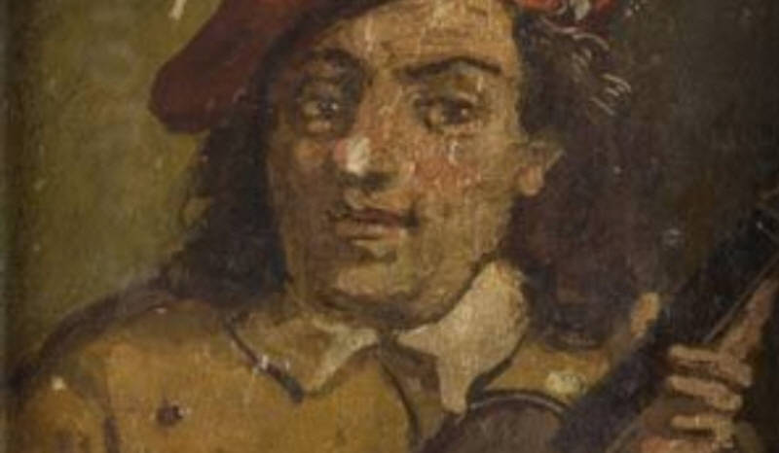
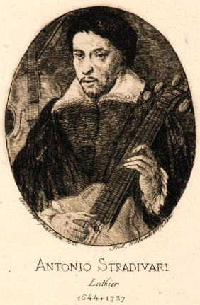
Le luthier
Le luthier est l’artisan qui fabrique le violon à la main. La fabrication d’un violon peut nécessiter jusqu’à deux mois de travail. Les grandes familles de luthiers italiens qui ont cristallisé la forme moderne du violon sont Amati, Guarneri et Stradivari.

Slide 19
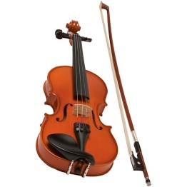
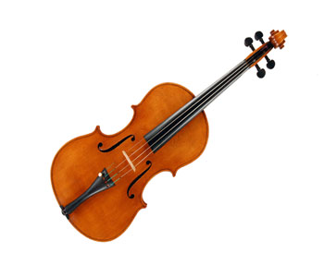
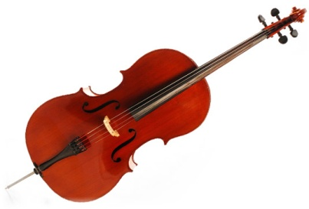
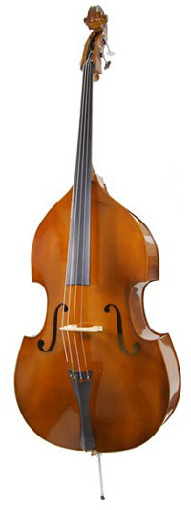
Technique
Les instruments à archet que l'on retrouve aujourd'hui sont :
LE VIOLON
L'ALTO
LE VIOLONCELLE
LA CONTREBASSE

Slide 20
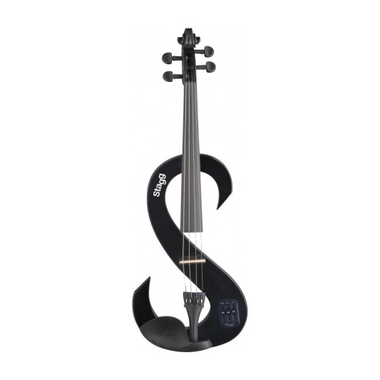
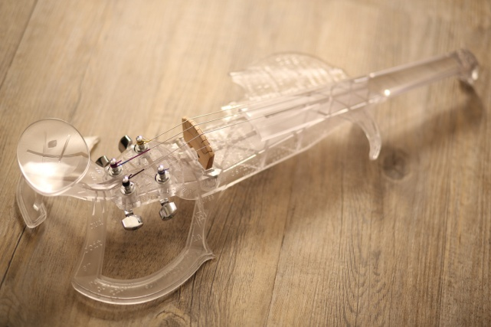
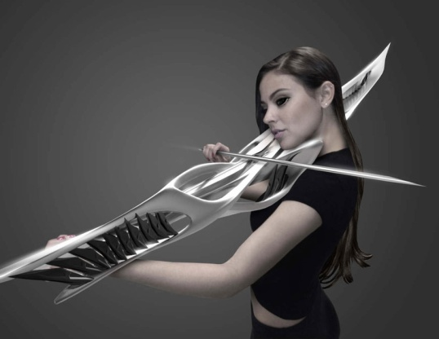
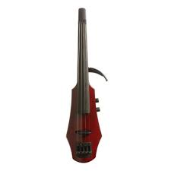
Le violon électrique
Dans la seconde moitié du XXe siècle a été mis au point le violon à table pleine et à amplification électrique, selon le même principe que la guitare électrique à corps plein inventée en 1942.
De nos jours, il existe une panoplie de violons électriques dont certains ont même été fabriqués à l’aide d’imprimantes 3D.

Slide 21
Faisant tous partie de :
LA FAMILLE DES CORDES FROTTÉES
Chacun de ces instruments est composé de quatre cordes. Les notes de chacune des cordes d’un violon sont : mi, la, ré, sol. On nomme la première corde du violon : chanterelle. Le violoniste peut s'exécuter généralement sur environ quatre octaves.

Slide 22
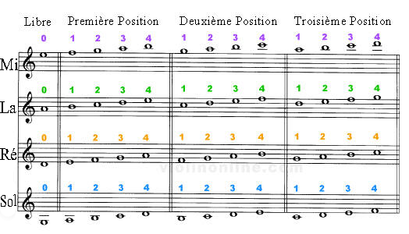
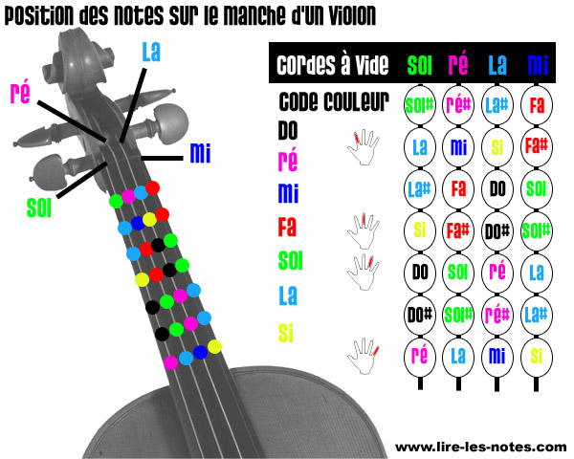
Colorie l’intérieur des notes sur la portée, avec la couleur qui lui correspond sur le violon.

Slide 23
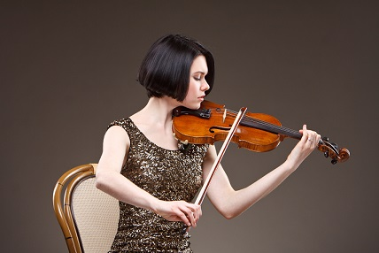
LE VIOLONISTE APPUIERA SON INSTRUMENT SUR LA CLAVICULE GAUCHE, TOUT EN SE MAINTENANT EN POSITION AVEC LE MENTON.

Slide 24
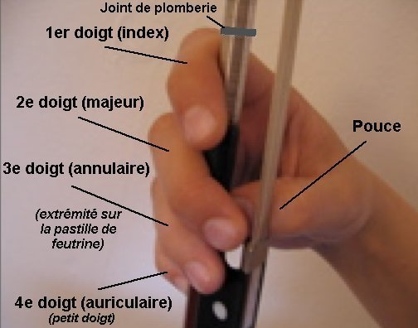
Tenir l’archet

Slide 25
Les doigts de la main gauche resteront libres pour toucher les cordes. La main droite tiendra l'archet, les doigts placés de façon particulière sur le talon de l'archet. Les sons que le violon produira à l'aide de l'archet différeront selon la manière dont le violoniste fera bouger cet archet sur la corde. Il pourra aussi modifier les sons de son instrument en changeant la position de l'archet (selon que l'on joue sur la touche ou près du chevalet).

Slide 27
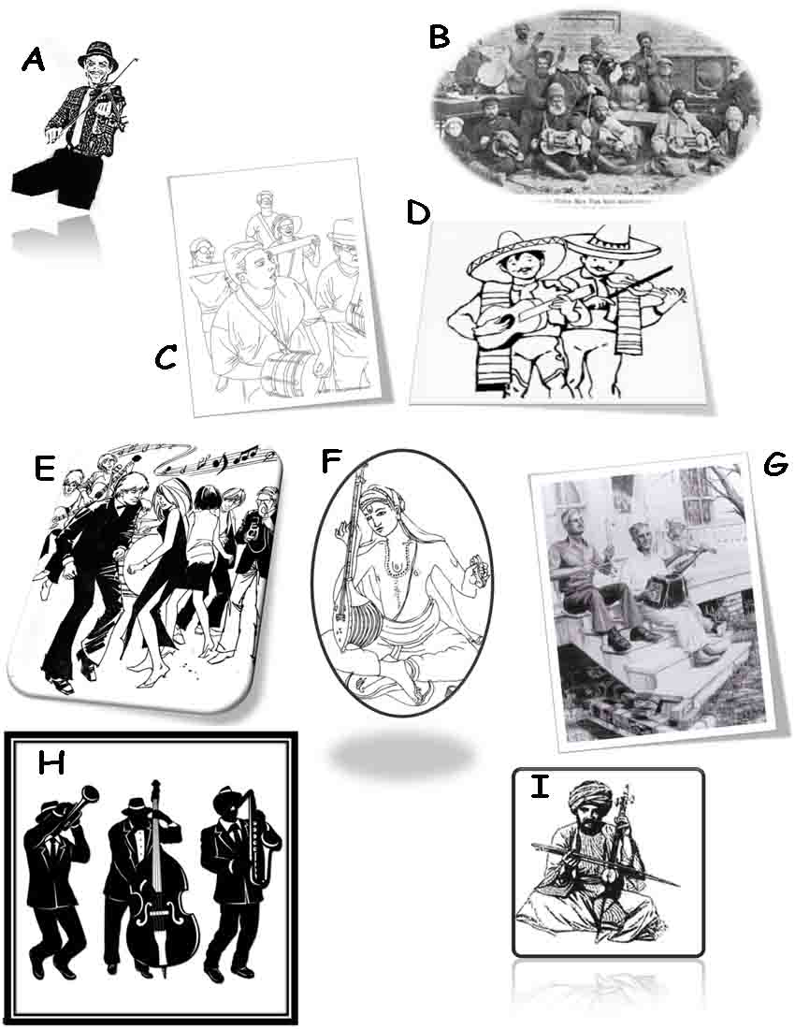
Voir jeu 5

Slide 28
Nature et fonctionnement
Le violon a depuis la seconde moitié du XVIe siècle, 70 pièces différentes. Les pièces principales sont :
La caisse de résonance
L’âme du violon
Le manche
Les cordes
Le chevalet
L’archet
Le violon

Slide 29
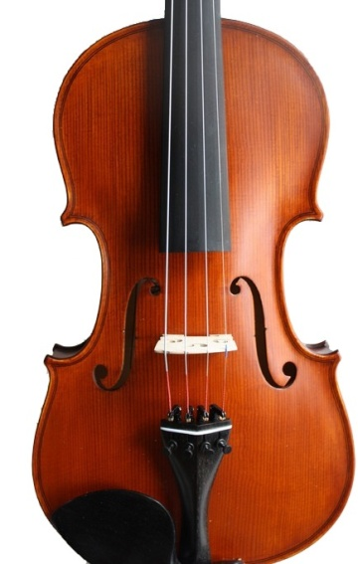
La caisse de résonance
La table d'harmonie et le fond réunis par des éclisses.
À l'intérieur de la caisse de résonance se trouve l’âme du violon.

Slide 30
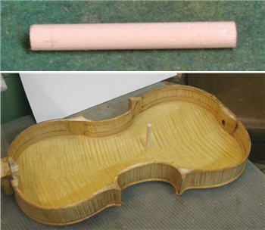
L’âme du violon
Il s'agit d'une petite tige de forme cylindrique faite de sapin et fixée entre la table et le fond permettant ainsi à la table de supporter le chevalet.

Slide 31
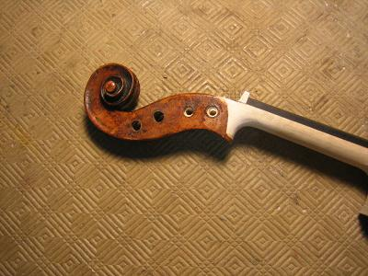
Le manche
Le manche est taillé d'une seule pièce.
La tête du manche est évidée. Ainsi l'on pourra entrer les chevilles dans le chevillier.

Slide 32
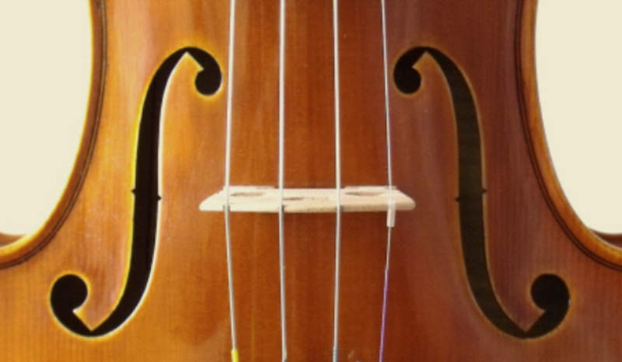
Les cordes
Les cordes s'accrochent en bas au cordier et s'enroulent en haut autour des chevilles.

Slide 33
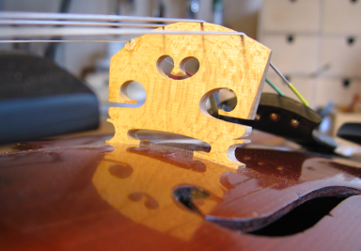
Le chevalet
Le chevalet a pour fonction de positionner les cordes les unes par rapport aux autres ce qui permettra à l’archet de les frotter indépendamment ou par pair.

Slide 34
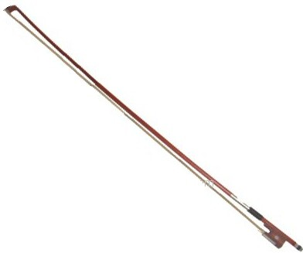
L’archet
L’archet sert à faire vibrer les cordes.

Slide 35
Le violon
Le violon acoustique n'a guère changé depuis le XVIe siècle, sauf récemment ou une 5e corde grave a été ajouté. On en a construit de différentes tailles, mais les seules modifications particulières qu'on a apporté à l'instrument de la renaissance concernent la tension des cordes et les vernis appliqués sur l'instrument.

Slide 36
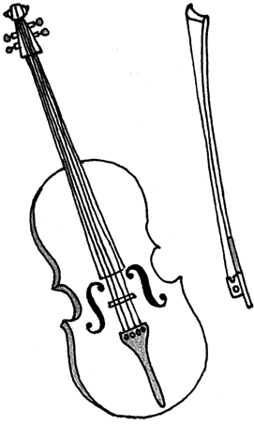
Identifie chacune des parties du violon qui ont été décrites.
Il en manque une. Laquelle?

Slide 37
Associe le mot à la bonne illustration.
Alto
Contrebasse
Violon
Violoncelle

Slide 38
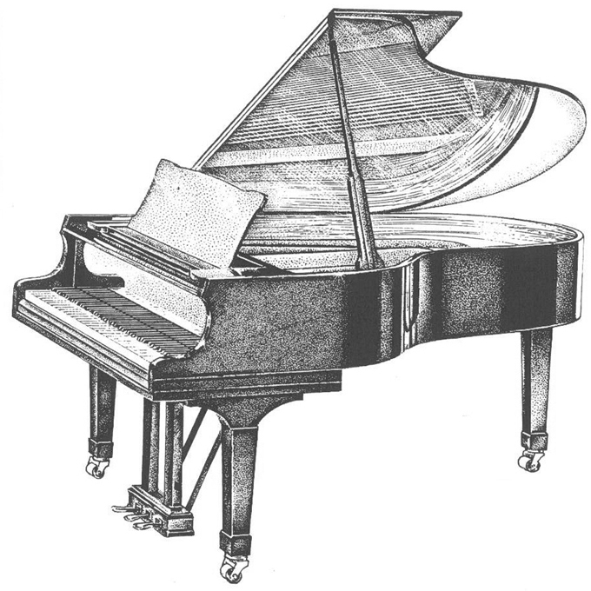
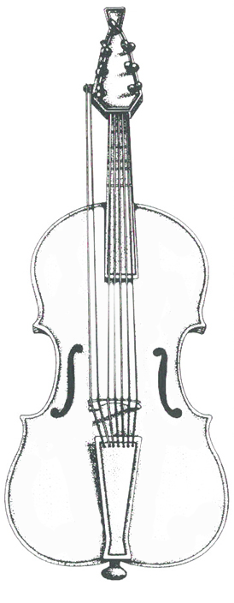
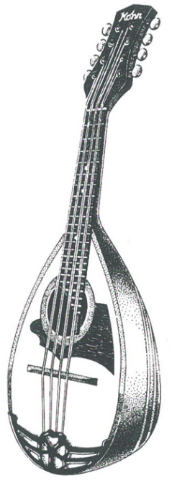
Colorie seulement les instruments à cordes frottées.

Slide 39
Compose un texte original où les mots suivants seront utilisés :
Orchestre, luthier, chœur, Rumba, hymne.
À l'aide du dictionnaire ou d’internet, définis :
Danse sociale, Tsar, soliste, polyphonique, mythologie.
Complète les phrases suivantes :
a) Le tango englobe _____ formes musicales sur lesquelles danser.
b) Dans la musique de Bollywood, chaque instrument apporte une _______________.
c) Le luthier est l’_______________ qui fabrique le violon.
d) C’est la main droite qui tient l'_________.
e) La cithare est un______________ de musique.

Slide 40
Nomme :
a) Les notes de chaque corde du violon de la plus aigüe
à la plus grave.
b) Trois grandes familles de luthiers.
c) Quatre parties du violon qui commencent par
la lettre "C".
VRAI ou FAUX ou FOU ou LES DEUX :
Le violon est l’instrument le plus utilisé en Afrique.
b) Stradivarius était très cornu, euh... connu !
c) Le violon électrique n’a pas de boîte de résonance.
d) L'archet est fabriqué de bois et de crins.
e) Les chorales sont populaires en Russie.
f) Le violon est un instrument à cordes frottées.
g) Les noms de cordes du violon sont : Michel, Lara,
Réjean, Solange.

Slide 41
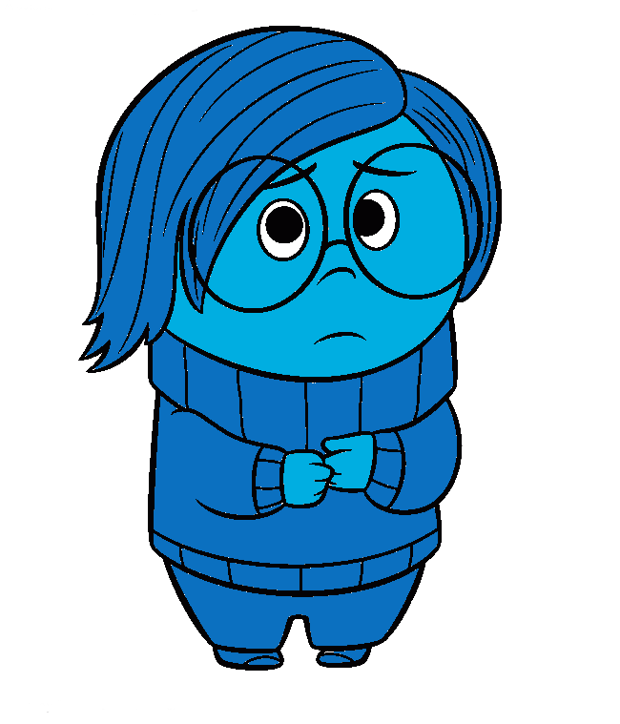
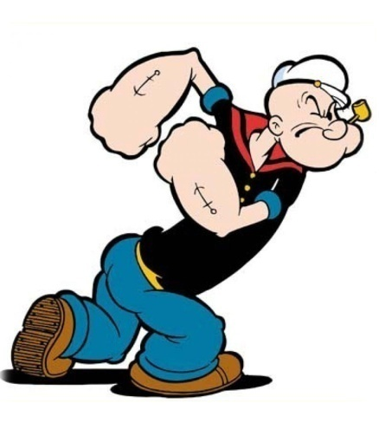
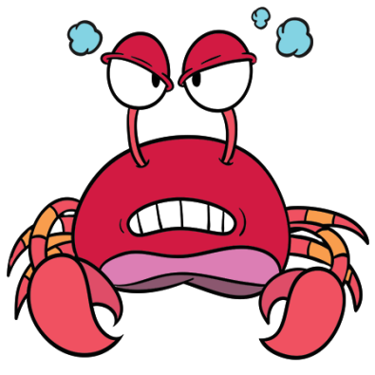
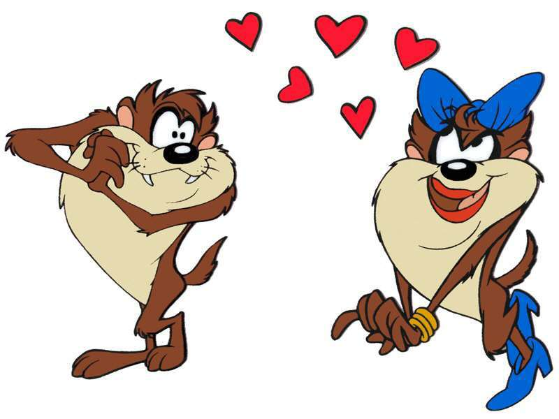
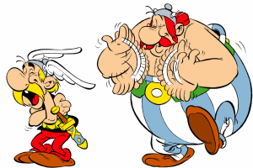
Relier la bonne émotion à l’image qui lui correspond
Bonheur
Humour
Tristesse
Force
Amour
Colère

Slide 42
Dessiner l’émotion correspondante dans l’emoji.
Bonheur
Humour
Tristesse
Force
Amour
Colère

Slide 43
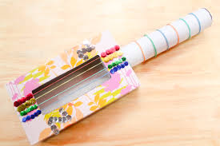
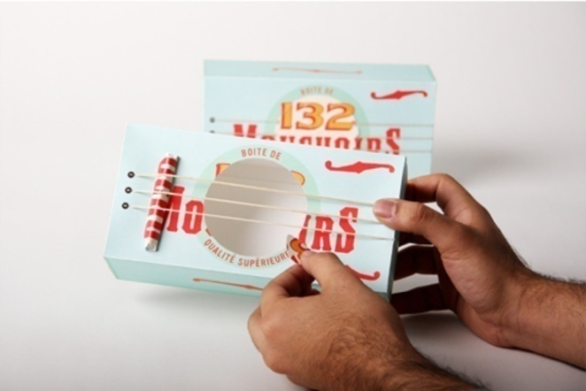
Bricolage musical
De nos jours, il existe une infinité d’instruments de musique et il est possible d’en fabriquer des nouveaux.
Voir jeu 6
Certaines personnes travaillent très fort pour inventer de nouveaux sons.

